Slide 1

Introducción a la Física (2013)
Unidad: 01
Clase: 09
Fecha: 20130613J
Contenido: De la Energía a las Leyes de Newton
Web: http://halley.uis.edu.co/fisica_para_todos/
Archivo: 20130613J-LN-energia-y-newton.pdf

Slide 2





En el episodio anterior

Slide 3

Algunos ejemplos de conservación
http://www.youtube.com/watch?v=HNkqy-qsheY

Slide 4
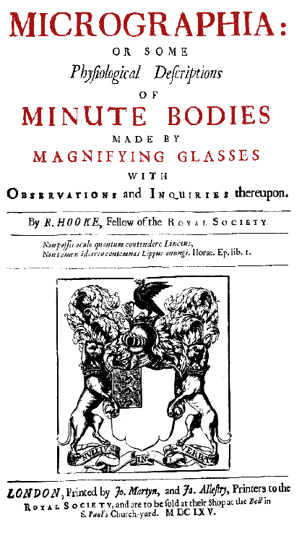
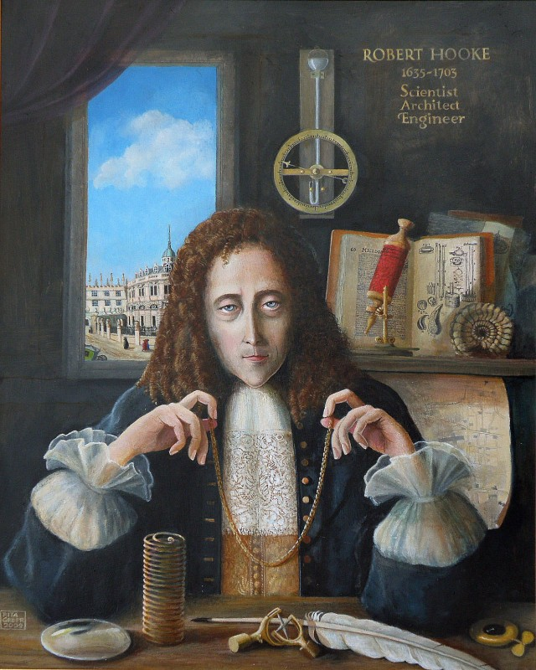
El genio olvidado de Robert Hooke
http://naukas.com/2013/06/11/el-genio-olvidado-de-robert-hooke/

Slide 5



Paréntesis informativo

Slide 6



Pero la energía mecánica se conserva
En el mundo de lo pequeño

Slide 7




En general para un potencial

Slide 8

Paréntesis informativo

Slide 9


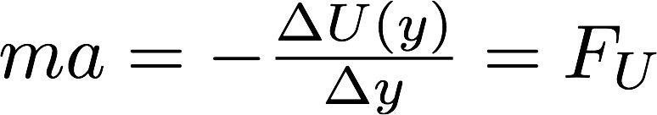
Y del mismo modo
En el mundo de lo pequeño

Slide 10


y…. ¿Para varias energías potenciales?
Y otra vez

Slide 11
¿todo es en línea recta?

Slide 12
Los vectores
Vectores
  Módulo, Dirección y Sentido
  Las flechas son un buen modelo
  ¿Velocidad es vector? ¿temperatura es vector? ¿energía es vector? ¿posición es vector? ¿fuerza es vector? ¿presión es vector?

Slide 13






Algebra de vectores
Los vectores se suman
Los vectores se restan
Se multiplican por números

Slide 14



Se multiplican
Tenemos el producto escalar
Y se llamarán vectores perpendiculares
También tendremos el Producto vectorial

Slide 15


Vectores base
Dos vectores que no sean colineales forman base
Dos vectores base, expanden todos los vectores de plano que ellos forma
Tres vectores que no sean coplanares forman base
Tres vectores base expanden todos los vectores del espacio

Slide 16

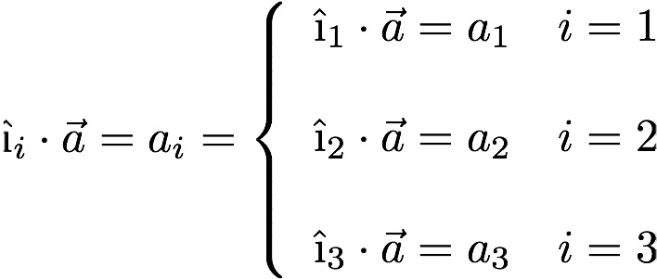
Bases Ortonormales
Tres vectores no coplanares ortogonales
Esos números se llaman componentes del vector
Note que por ser base ortogonal

Slide 17

Vectores Base
Ahora es fácil sumar vectores: se suman sus componentes
O se restan, componente a componente

Slide 18



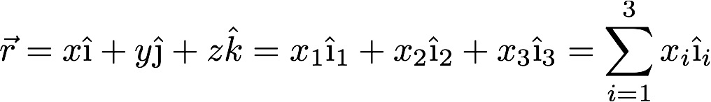
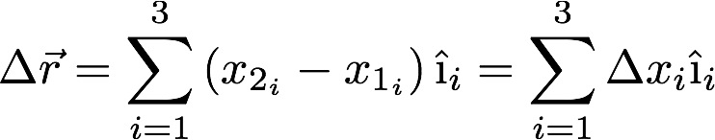
Los mismos conceptos distintas presentaciones

Slide 19
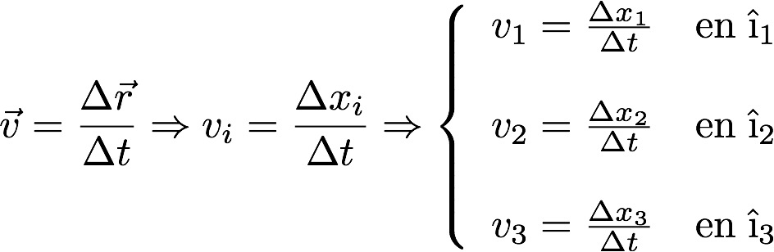


Los mismos conceptos…..

